Slide 1
matura.vobs.at
moodle.vobs.at/maturawiki
Lernen | Verstehen |Üben

Slide 2
matura.vobs.at
moodle.vobs.at/maturawiki
Überprüfen | Kompetenzen sammeln | Bewerten

Slide 3
matura.vobs.at
moodle.vobs.at/maturawiki
Raimund Porod HLW Marienberg, Bregenz
PG Mehrerau, BAfEP Feldkirch

Slide 4
Teamwork

Slide 5
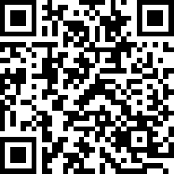
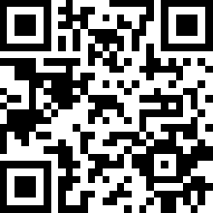
matura.vobs.at
moodle.vobs.at/maturawiki
porod@marienberg.at
BN: schueler.3 (3-10)
PW: Schueler.3!

